Slide 1
DESARROLLO DIRIGIDO POR TEST (TDD) UTILIZANDO EL FRAMEWORK JUNIT EN UN SISTEMA WEB DE ASIGNACIÓN DE AULAS DE LOS LABORATORIOS GENERALES DE COMPUTACIÓN DE LA ESPE, APLICANDO LA METODOLOGÍA AGILE UNIFIED PROCESS (AUP)
Por: Carlos Aucancela
Tatiana Pozo

Slide 2
Agenda
Objetivos
Introducción
Metodologías de desarrollo: Ágiles vs Tradicionales
Concepto de TDD (Test Driven Development)
Ciclo de desarrollo de TDD
Las tres partes del test
Pruebas unitarias
Metodología AUP
Prácticas ágiles
Aplicación práctica
Conclusiones y Recomendaciones
Demo
Preguntas

Slide 3
Objetivos
Objetivo General
Realizar un estudio sobre la técnica del Desarrollo Dirigido por Tests (TDD) con enfoque en el proceso de pruebas utilizando el framework JUNIT y aplicar en el caso práctico, “Sistema web de asignación de aulas de los laboratorios generales de computación de la ESPE”, en base a los lineamientos de la metodología ágil AUP.
Objetivos Específicos
Investigar y analizar el funcionamiento y aplicación de la técnica del Desarrollo Dirigido por Test (TDD).
Conocer las tres partes del test.
Investigar el funcionamiento del framework JUNIT para aplicar sus propiedades y ventajas en el caso práctico.

Slide 4
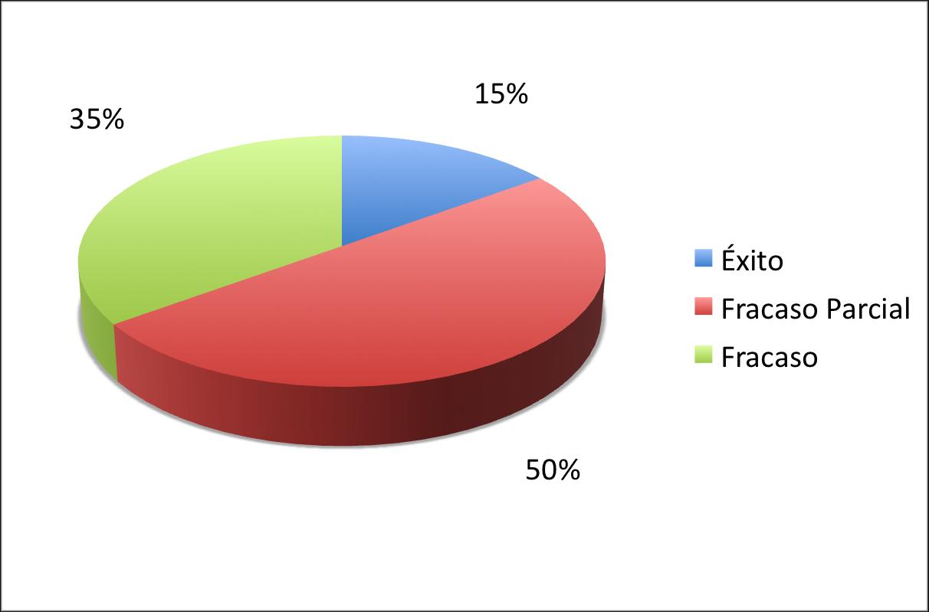
Introducción
Figura 1: Estadística de Proyectos de Software (Barros, 2010)

Slide 5
Introducción
La evolución en el desarrollo del software ha tomado nuevas prácticas en los proyectos actuales, donde el entorno del sistema es muy cambiante, exige reducir los tiempos de desarrollo, disminuir costos, y mantener una alta calidad, es por eso que nacen las metodologías ágiles como una posible respuesta a los problemas en el desarrollo de software.

Slide 6
Metodologías de desarrollo: Ágiles vs Tradicionales
Metodologías Ágiles | Metodologías Tradicionales
Desarrollo iterativo | Análisis, diseño, implementación y pruebas
Ágil, dinámico y muy flexible. Preparados para cambios durante el proyecto | Estricto, rígido y con cierta resistencia a cambios (toma de requisitos inicial)
Entre las principales: XP, SCRUM, ICONIX , AUP, que son las más aceptadas dentro de estas metodologías | Dentro de estas metodologías las más conocidos son Rational Unified Process (RUP) y Microsoft Solution Framework (MSF)
El cliente es parte del equipo de desarrollo | El cliente interactúa con el equipo de desarrollo mediante reuniones
Grupos pequeños (<10 integrantes) y trabajando en el mismo sitio | Grupos grandes y posiblemente distribuidos
Pocos artefactos | Más artefactos
Pocos roles | Más roles

Slide 7
Test Driven Development
Es una técnica de diseño e implementación de software, que se centra primero en hacer pruebas unitarias antes de comenzar a escribir el código.
Aunque involucra la palabra test…
TDD no es una técnica de pruebas.

Slide 8
Test Driven Development
Objetivos
Menos errores, menos depuración
Más confianza, más productividad
Forma de pensar en el desarrollo software
Las pruebas dirigen el desarrollo
Simplificar el diseño y desacoplar
Mejor diseño
Escribir el código más simple que pueda funcionar

Slide 9
¿¿¿Por qué usar TDD???

Slide 10
Ciclo de Desarrollo de TDD

Slide 11
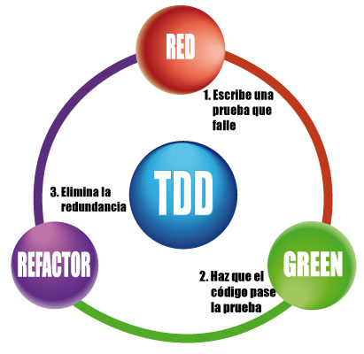
Ciclo de Desarrollo de TDD

Slide 12
Las tres partes del test
Arrange (Preparar)
Escribir la especificación del requisito convirtiéndolo en test automático.
Act
(Actuar)
Ejecutar la funcionalidad a probar.
Assert
(Afirmar)
Refactorizar código.

Slide 13
public void PruebaMultiplicación()
{
assertEquals(6, FuncionesMatematicas.multiplicacion(2,3));
}
Arrange
public class FuncionesMatematicas { public static int multiplicacion (int a, int b) { return 0; }
}
Act
public class FuncionesMatematicas { public static int multiplicacion (int a, int b) { return 6; }
}
public class FuncionesMatematicas { public static int multiplicacion (int a, int b) { return a*b; }
}
Assert

Slide 14
Pruebas Unitarias
Herramienta de desarrollo
Escritas por desarrolladores
Prueban una funcionalidad concreta y reducida
Comprueban que el código hace lo que se espera de él
Repetibles
Automatizables

Slide 15
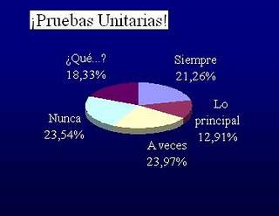
Pruebas Unitarias
http://alar758.blogspot.com/2008/10/pruebas-unitarias-qu-dijo-quin-las.html

Slide 16
Frameworks
Ofrecen un conjunto de utilidades, motores de ejecución para pruebas unitarias

Slide 17
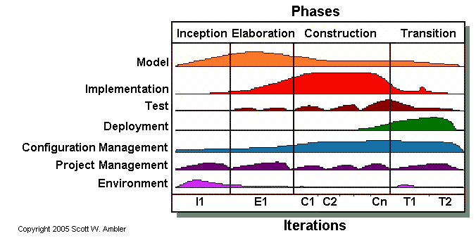
Metodología AUP

Slide 18
Metodología AUP
Filosofía
El personal sabe lo que están haciendo: La gente no va a leer la documentación detallada del proceso, pero desearán una guía de alto nivel y/o capacitación de vez en cuando.
Simplicidad: Todo está descrito de forma concisa.
Enfocarse en actividades de alto valor.
Independencia de herramientas: Se puede usar cualquier conjunto de herramientas. La recomendación es que se usen las herramientas que mejor se adapten al trabajo.
Agilidad: AUP se ajusta a los valores y principios de desarrollo de software ágil y la Alianza Ágil.

Slide 19
Prácticas Ágiles
Behavior Driven Development (BDD)
BDD reorienta el enfoque al comportamiento del sistema.
Acceptance Test Driven Development (ATDD)
Ayuda a coordinar los proyectos de software entregando al cliente lo que desea.
Dado (Given), un contexto inicial
Cuando (When) un evento se produce
Entonces (Then) asegure algunos resultados
Escrito en conjunto con los clientes, desarrolladores y analistas de prueba
Sobre el Qué y no sobre el Cómo
Expresada en lenguaje de dominio del problema
Conciso, preciso y sin ambigüedades
Una buena prueba de aceptación debe ser :

Slide 20
Una buena prueba de aceptación debe ser

Slide 21
Aplicación práctica

Slide 22
Arquitectura MVC

Slide 23
Conclusiones
Tras el estudio de la técnica del Desarrollo Dirigido por Test, se ha podido constatar que la misma no es solamente una técnica que abarca el testing de la aplicación, sino que es una técnica de diseño, ya que intenta mejorar el enfoque de desarrollo obteniendo código de calidad.
Se realizó una comparación entre algunas técnicas que también han llevado la filosofía de TDD, como son Acceptance Test Driven Development (ATDD) y Behaviour Driven Development (BDD), ambas son muy similares en cuanto a que están orientados a la automatización de pruebas y generación de código, pero la diferencia radica en que TDD busca que el programador vaya más allá que implementar código, sino que se convierta en un diseñador de software.
El acoplarse al TDD no es una tarea sencilla, requiere de un largo proceso de adaptabilidad a buenas prácticas de desarrollo ágil, en principio el uso del mismo se torna complejo necesitando de mayor esfuerzo y tiempo para poder lograr resultados eficientes.

Slide 24
Conclusiones
El Desarrollo Dirigido por Test (TDD) se acopla a diferentes lenguajes de programación como son Ruby, PHP, Java, Pearl, entre otros. Para la aplicación desarrollada se utilizó la plataforma de programación Java Enterprise Edition, facilitando el desarrollo de una aplicación distribuida en niveles de programación, permitiendo ejecutar funcionalidades sencillas que se acoplan al requerimiento del usuario.
Hacer las pruebas antes de la etapa de desarrollo permitió tener mayor seguridad en la implementación de código, ya que éste trabaja en paralelo con la ejecución de pruebas, eliminando el riesgo de generar bugs que afecten a otras clases al momento de modificar código y no poder resolverlo con facilidad.

Slide 25
Recomendaciones
Para obtener un mejor resultado en cuanto al uso de la técnica TDD, se
recomienda:
Trabajar conjuntamente con buenas prácticas del desarrollo ágil como por ejemplo la utilización de patrones de diseño, buen uso de semántica, integración continua, entre otros.
Intentar crear los tests antes de la implementación, ya que si se realizan los mismos después de la implementación se está cayendo en el desarrollo tradicional, por lo que se pierde todas las ventajas que aporta usar TDD.
No intentar automatizar todo el proceso de prueba, puede no ser viable ni práctico. La prueba debe ser estratégica en la búsqueda de defectos.
Realizar un desarrollo de parejas durante la aplicación del TDD, donde el equipo debe tener un nivel promedio de experiencia en el desarrollo de software y haber aprendido de errores pasados para de esta manera obtener mejores resultados.

Slide 26
Demo
SILVERLAB

Slide 27
Pruebas Unitarias
Verificación y validación de datos ingresados. Al verificar disponibilidad

Slide 29
Preguntas
?

